Slide 1
Orbit Classification For Prediction / NASA
Istraživanje podataka I
Maja Milenković

Slide 2
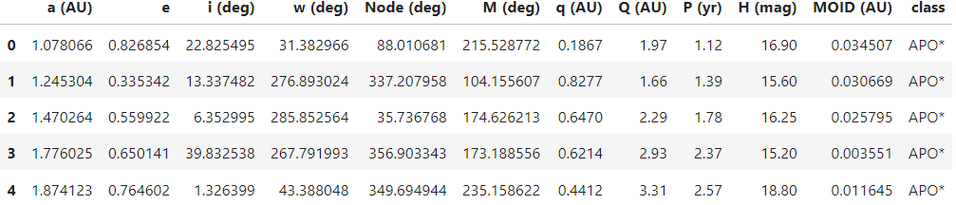
Opis skupa podataka
1748 instanci
11 numeričkih atributa i 1 kategorički

Slide 3
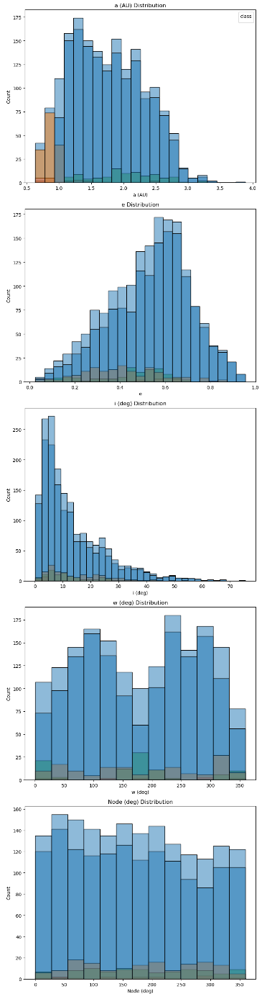
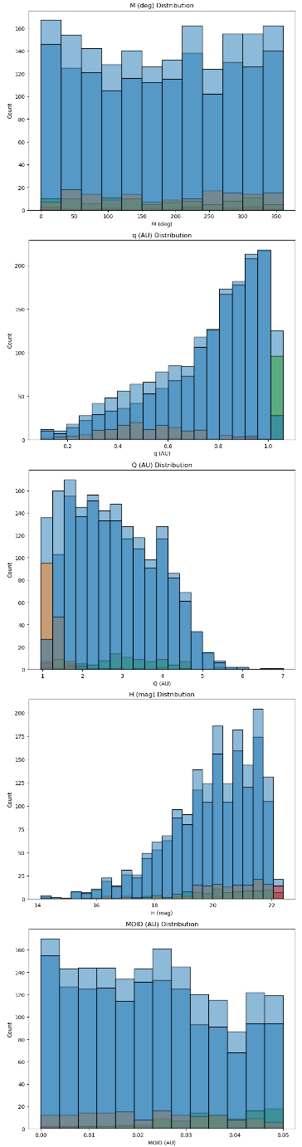
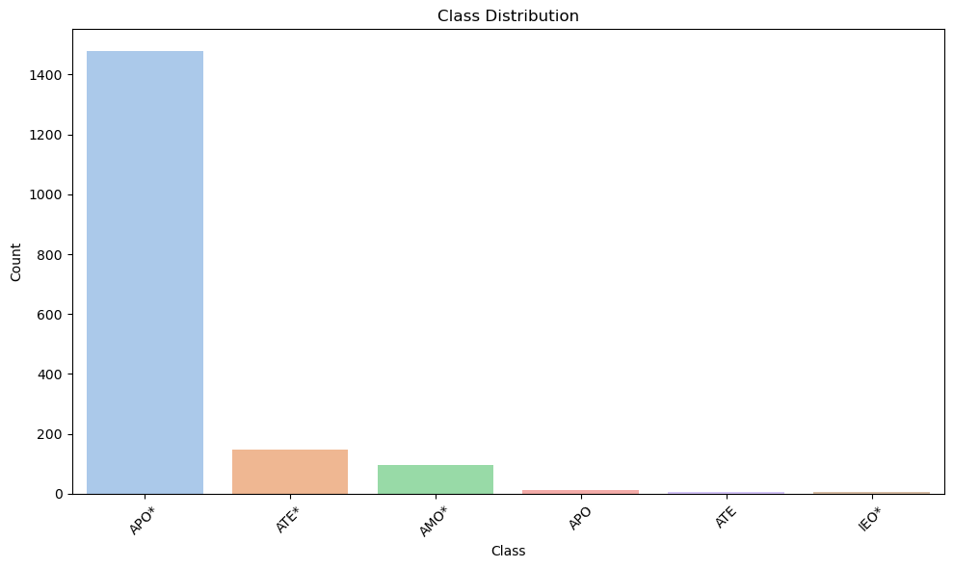
Histogrami atributa
APO*: 92.12%
ATE*: 9.29%
AMO*: 5.99%
APO: 0.87%
ATE: 0.44%
IEO*: 0.31%

Slide 4
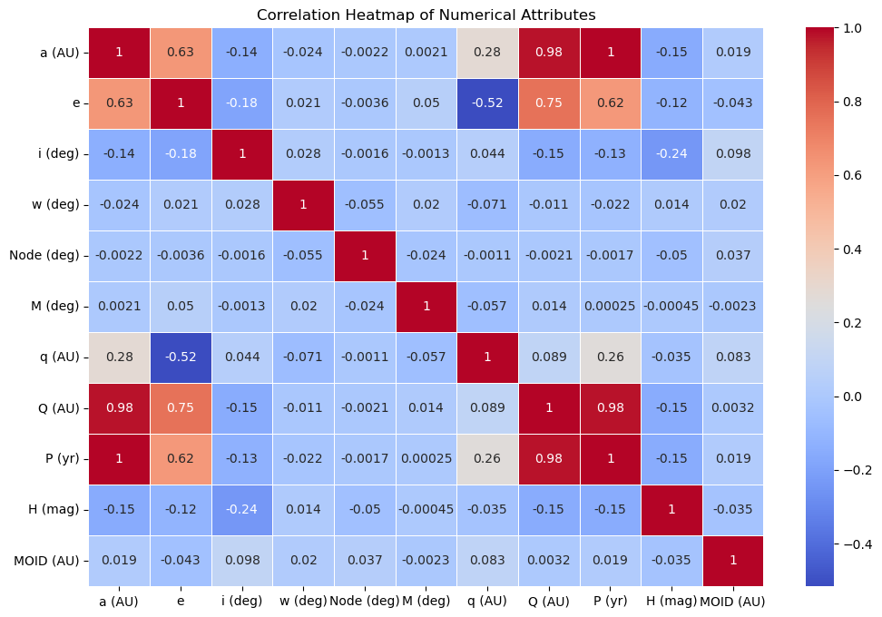
Matrica korelacije

Slide 5
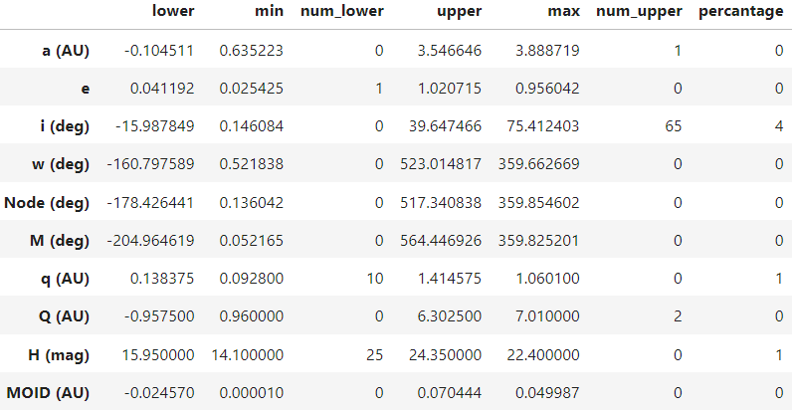
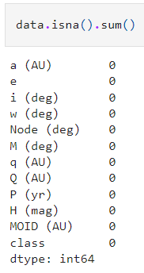
Nedostajući podaci i elementi van granica

Slide 6
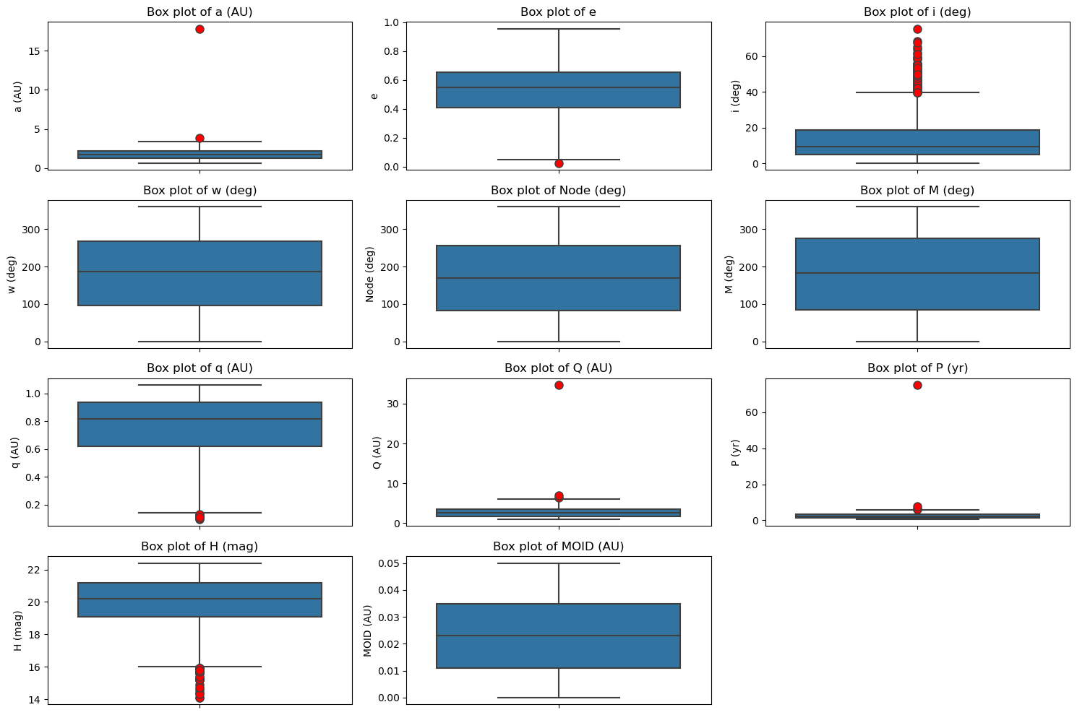
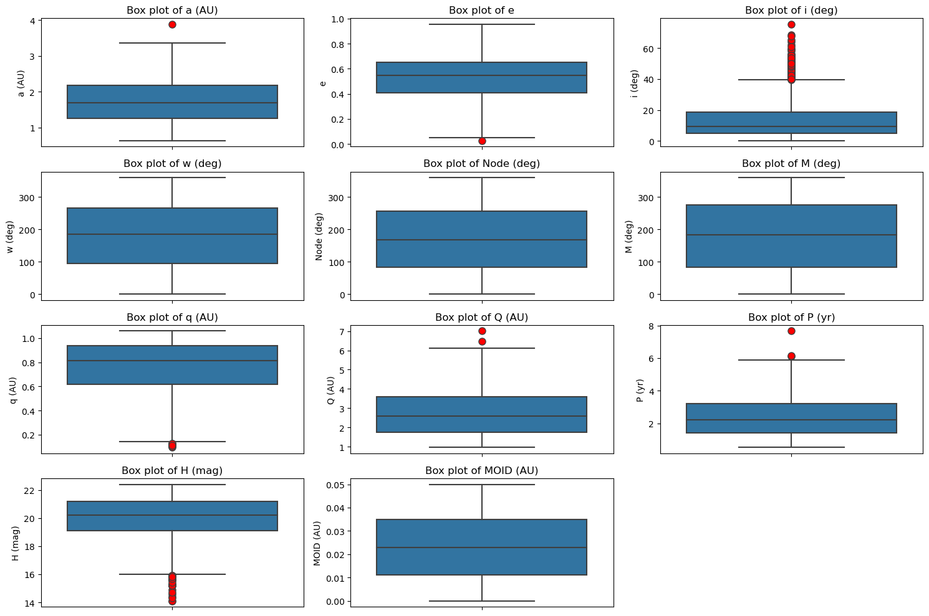
Posle izbacivanja autlajera
Pre izbacivanja autlajera

Slide 7

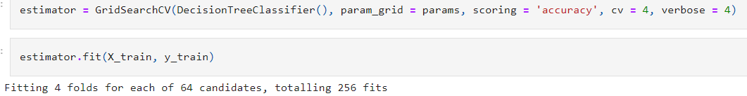
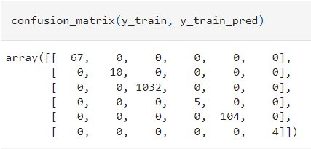
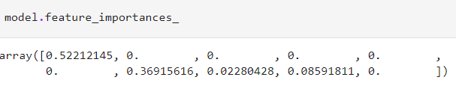
Klasifikacija
Stabla odlučivanja
Parametri prosleđeni GridSearch-u
"criterion": određuje kriterijum koji se koristi za merenje kvaliteta podela u svakom čvoru stabla. Dva najčešće korišćena kriterijuma su "gini" i "entropy"
“max_depth”: kontroliše maksimalnu dubinu stabla. Dubina stabla odnosi se na broj čvorova od korena do lista i time se može sprečiti preprilagođavanje modela na trening podacima
“min_samples_leaf”: određuje minimalni broj instanci koje moraju biti u svakom listu stable i može pomoći u sprečavanju preprilagođavanja

Slide 8
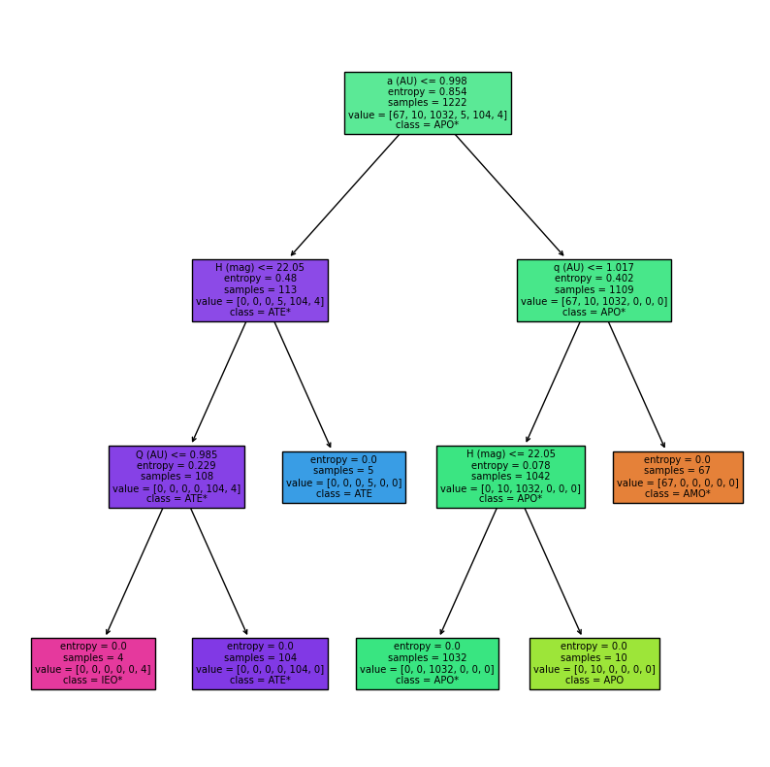

Slide 9
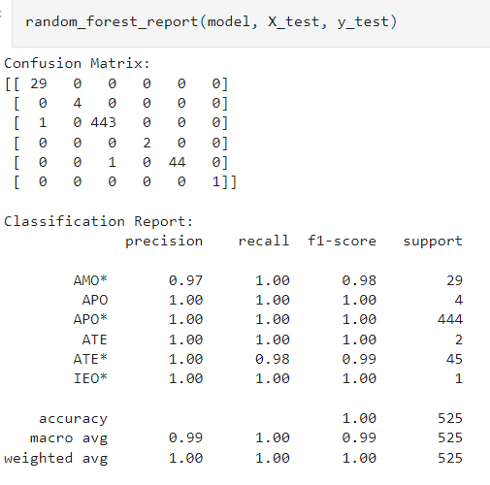
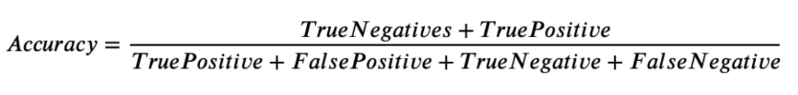
Kao napredniju tehniku koristimo RandomForest za poboljšanje performansi modela za klasifikaciju. Ova tehnika radi tako što kombinuje više stabala odlučivanja (Decision Trees) u ansambl, pri čemu svako stablo daje svoju predikciju. Random Forest koristi tehniku "bagging" (Bootstrap Aggregating) kako bi kreirao različite podskupove trening podataka za svako stablo.

Slide 10
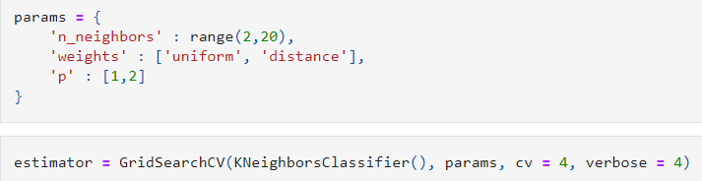

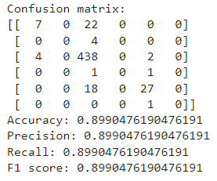
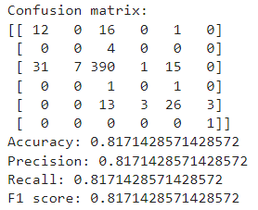
K-najbližih suseda
“n_neighbors”:određuje broj najbližih suseda koji će se uzeti u obzir pri donošenju odluke o klasi novih instanci.
“weights”: Parametar koji kontroliše težine suseda. Može biti postavljen na "uniform" (svi susedi imaju istu težinu) ili "distance" (susedi imaju težine obrnuto proporcionalne rastojanju od nove instance).
“p”: Parametar koji određuje koji tip rastojanja se koristi. Ako je postavljen na 1, koristi se Manhattan rastojanje (L1 norma), dok se za vrednost 2 koristi Euklidsko rastojanje (L2 norma).
Koristimo tehniku kombinovanog oversampling-a i undersampling-a, SMOTE-ENN

Slide 11
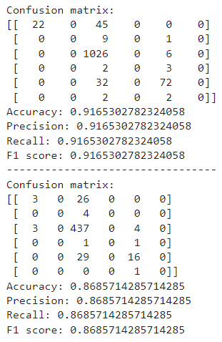
Kao ansambl tehniku za unapređenje KNN možemo iskoristiti BaggingClassifier. Ovaj ansambl algoritam funkcioniše tako što generiše više podskupova (bootstrap uzoraka) od trening podataka, a zatim trenira više kopija osnovnog algoritma (u ovom slučaju, KNN) na svakom od ovih podskupova.

Slide 12
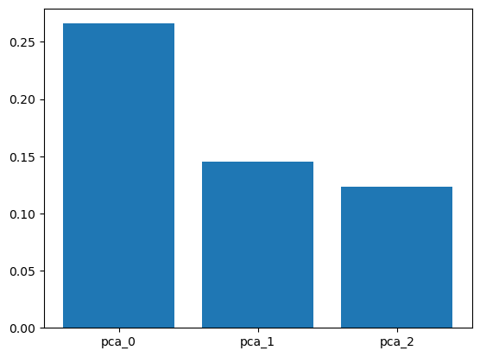
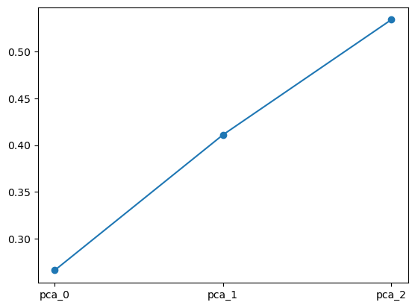
Analiza glavnih komponenti(PCA)
PCA radi tako što transformiše originalne atribute u novi skup nezavisnih atributa, nazvane glavne komponente, koje su linearna kombinacija originalnih atributa.

Slide 13
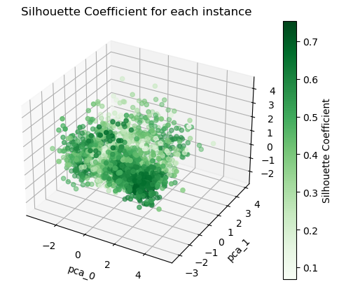
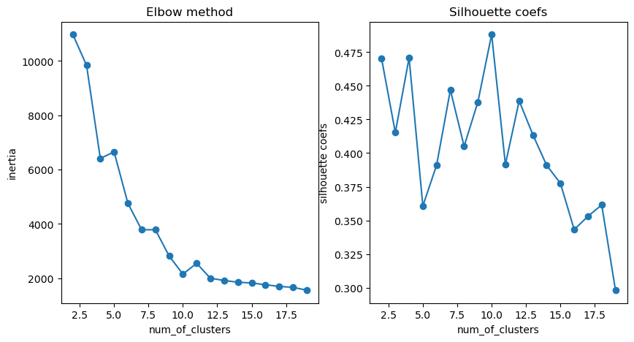
K-sredina
Algoritam K-sredina (K-means) je algoritam za klasterovanje koji funkcioniše tako što deli skup podataka u K klastera, gde je K unapred definisani broj klastera.
Iterativno izvršava sledeće korake:
Svaka tačka se dodeljuje najbližem centru, formirajući time klasterove
Centri se ponovo računaju kao srednje vrednosti tačaka u svakom klasteru
Postupak se ponavlja dok se centri ne stabilizuju ili dok ne bude ispunjen kriterijum zaustavljanja.
SSE (Sum of Squared Errors): meri sumu kvadratnih udaljenosti svake tačke od njenog najbližeg centra klastera
Silhouette koeficijent: meri koliko je svaka tačka slična tačkama u svom klasteru u poređenju sa tačkama u drugim klasterima

Slide 14
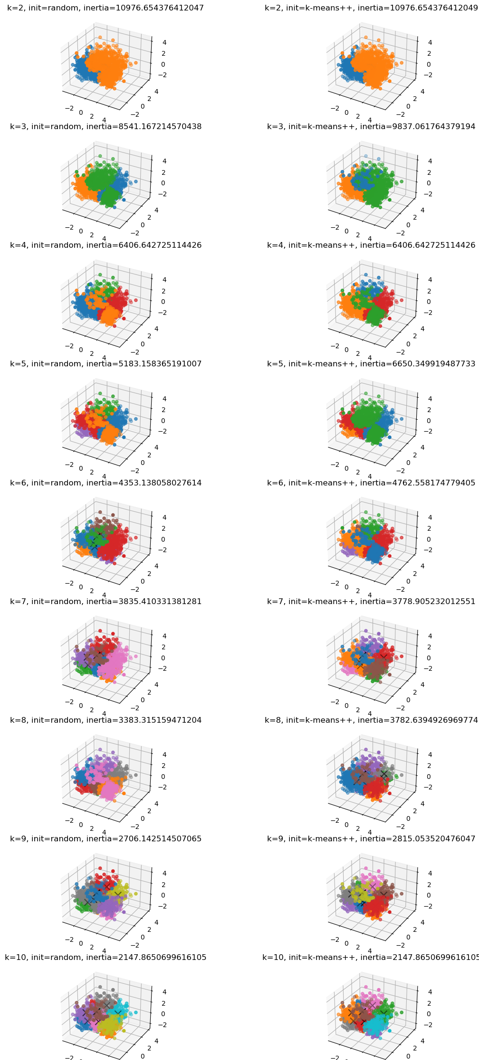

Slide 15
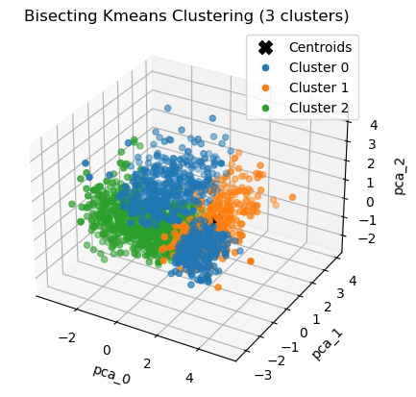
Bisekting K-Means
Bisekting K-Means (Bisektni K-sredina) je varijacija algoritma K-sredina koja se koristi za podelu podataka na K klastera putem hijerarhijskog pristupa. Ovaj algoritam počinje sa jednim klasterom koji obuhvata sve tačke i zatim iterativno deli klaster na dva manja klastera tako da se minimizira suma kvadratnih udaljenosti unutar svakog podklastera.

Slide 16
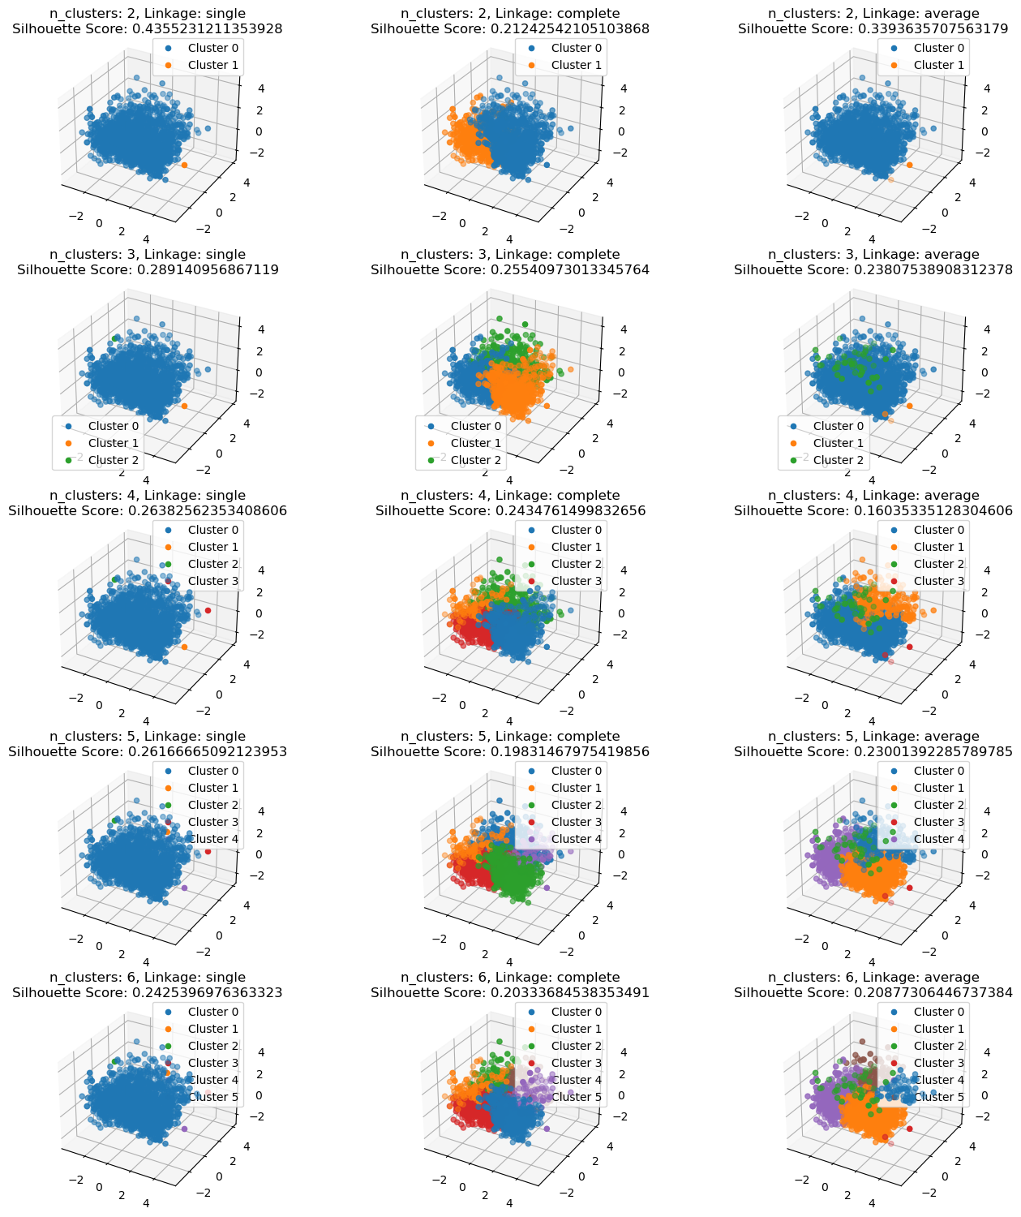
Algoritam sakupljajućeg hijerarhijskog klasterovanja
Algoritam sakupljajućeg hijerarhijskog klasterovanja je metoda klasterovanja koja počinje sa svakom tačkom kao zasebnim klasterom i iterativno spaja najbliže klasterove kako bi se formirali hijerarhijski klasteri

Slide 17
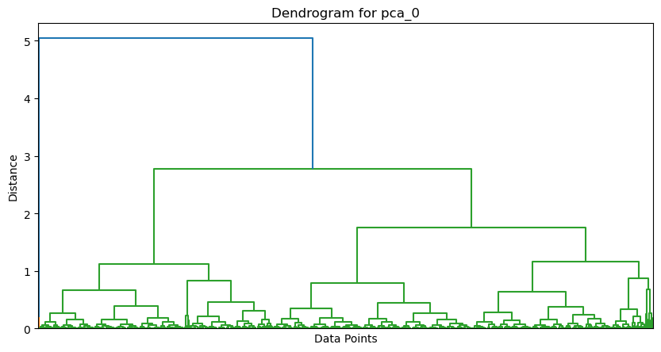
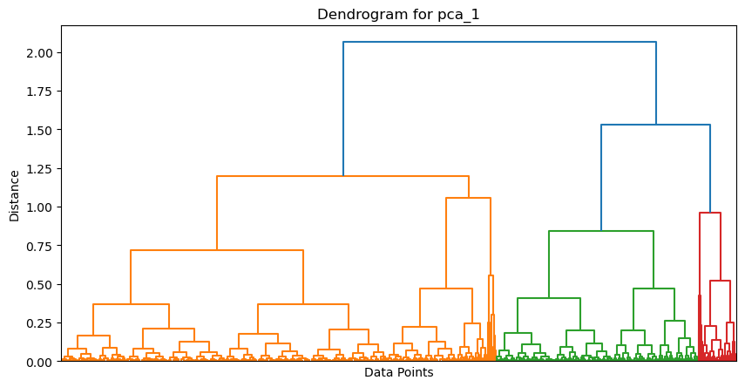
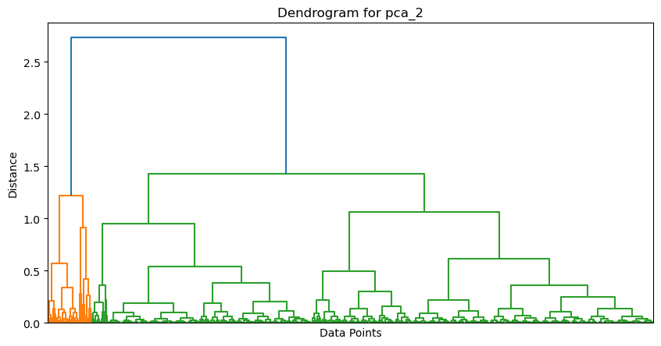

Slide 18
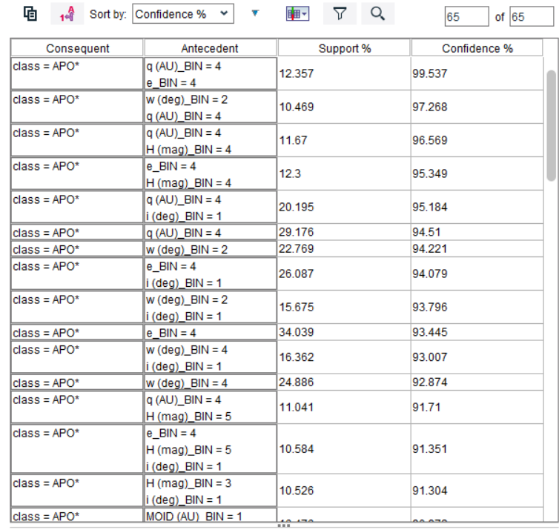
Pravila pridruživanja
Primenjuje se kako bi se otkrili korisni obrasci i veze između različitih atributa u velikim skupovima podataka. Apriori algoritam radi tako što identifikuje česte asocijacije među stavkama i stvara "ako-onda" pravila koja opisuju te veze.
Pouzdanost (eng. confidence): Ova metrika meri koliko često se pravilo stvarno ostvaruje u stvarnim podacima. Izražava se kao verovatnoća da će "onda" deo pravila biti tačan, ako je "ako" deo tačan.
Podrška (eng. support): Ova metrika meri koliko često se pravilo pojavljuje u celokupnom datasetu.

Slide 19
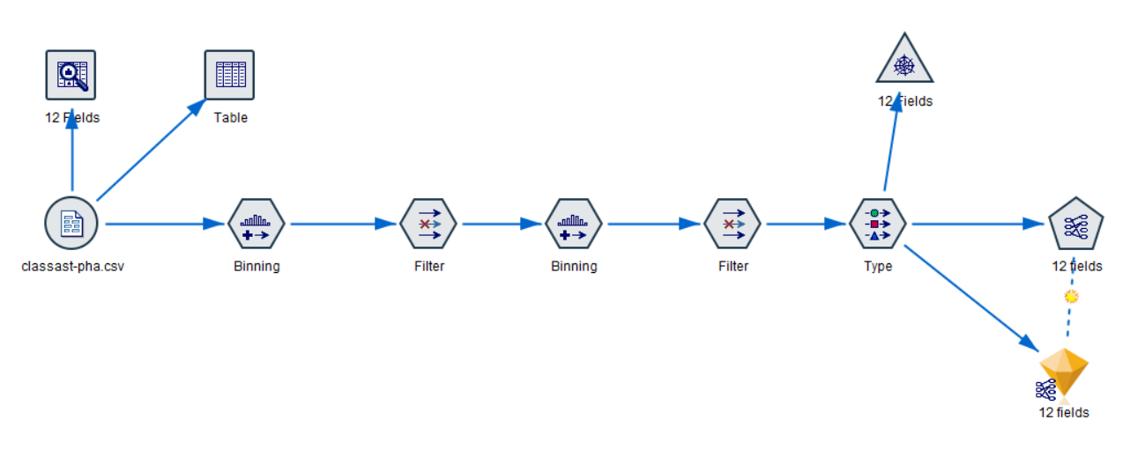

Slide 20
